Slide 1

氮循环—烟气脱硝
泰兴市第一高级中学 丁锋

Slide 2
项目式教学的思考
学情分析
课标内容分析
选题
教学设计与实现
教学反思

Slide 3
项目化学习的思考
有助于学生掌握、理解化学学科知识
有助于学生掌握研究方法
有助于发展学生的核心素养

Slide 4
学情分析
元素化合物
化学反应原理
物质结构基础
基本实验技能
证据推理能力
变化与平衡观

Slide 5
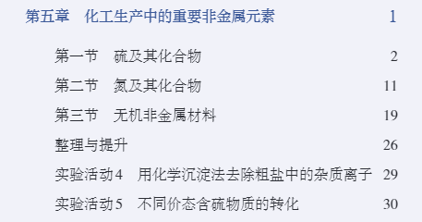
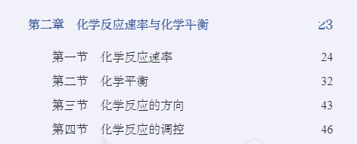
内容分析
必修二
选择性必修一

Slide 6
课程标准和学业水平
常见无机物及应用（课标第17页）
能从物质类别、元素价态的角度，预测物质的化学性质和变化，设计实验进行初步验证，并能分析、解释有关现象。
能从物质类别和元素价态变化的视角说明物质的转化路径。
能说明常见元素及其化合物的应用对社会发展的价值、对环境的影响。能有意识运用所学知识或寻求相关证据参与社会性议题的讨论。

Slide 7
课程标准和学业水平
化学反应的方向、限度和速率（课标第33页）
能运用温度、浓度、压强和催化剂对化学反应速率的影响解释生产、生活、实验室中的实际问题，能讨论化学反应条件的选择和优化。
针对典型案例能从限度、速率等角度对化学反应和化工生产条件进行综合分析。

Slide 8
课程标准和学业水平
化学与社会发展（课标第27页）
能主动运用所学化学知识和方法解决生产生活中简单的化学问题。在应用化学成果时能主动考虑其对自然和社会带来的可能影响，权衡化学成果在生产、生活中的应用的利弊。能运用“绿色化学”思想分析和讨论化工生产的相关问题。
能借助国家关于安全生产、环境保护、食品安全、药物开发等方面的法律法规分析与化学有关的热点问题。

Slide 9
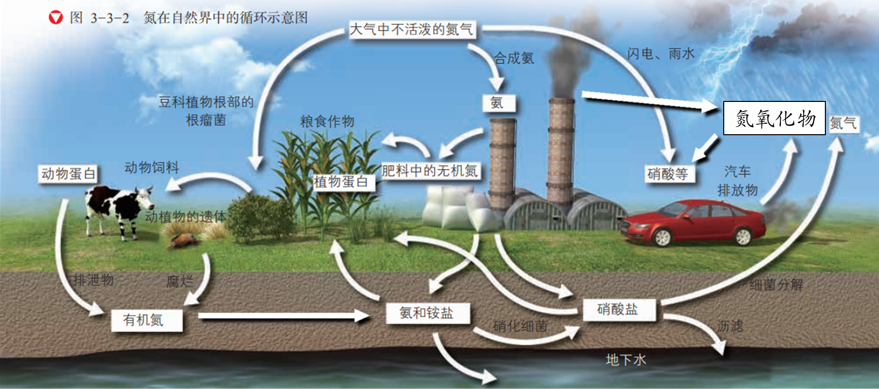
项目选题
项目主题：烟气脱硝

Slide 10
教学设计
科学态度
和社会责任
证据推理
与模型认知
科学态度
和社会责任
宏观辨识
与微观探析
素养线
物质转化途径和反应原理
氧化还原反应
条件对化学反应的影响
活化能与催化剂
知识线
项目准备阶段对情境认知、思考
原理的设计和实验验证
SCR脱硝法条件的选择分析
催化还原原理的探索认知
活动线
NO排放形成的空气污染
固废焚烧的碱液吸收塔
尿素的还原脱硝
汽车尾气的催化还原
情境线

Slide 11
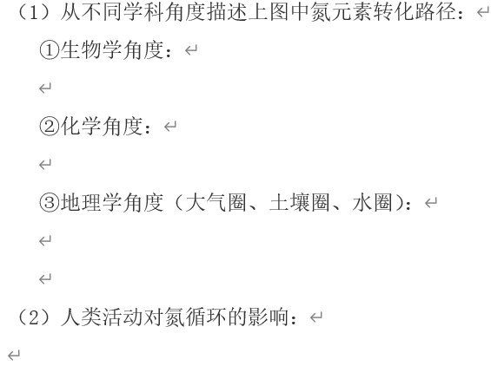
项目准备

Slide 12
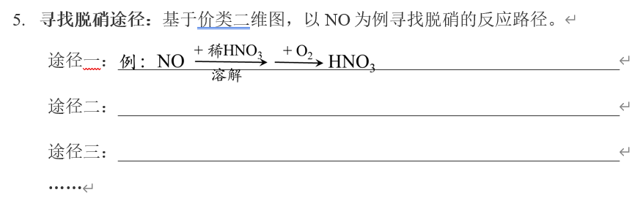
项目准备
参考资料1 氮氧化物的形成
“烟气”“脱硝”

Slide 13
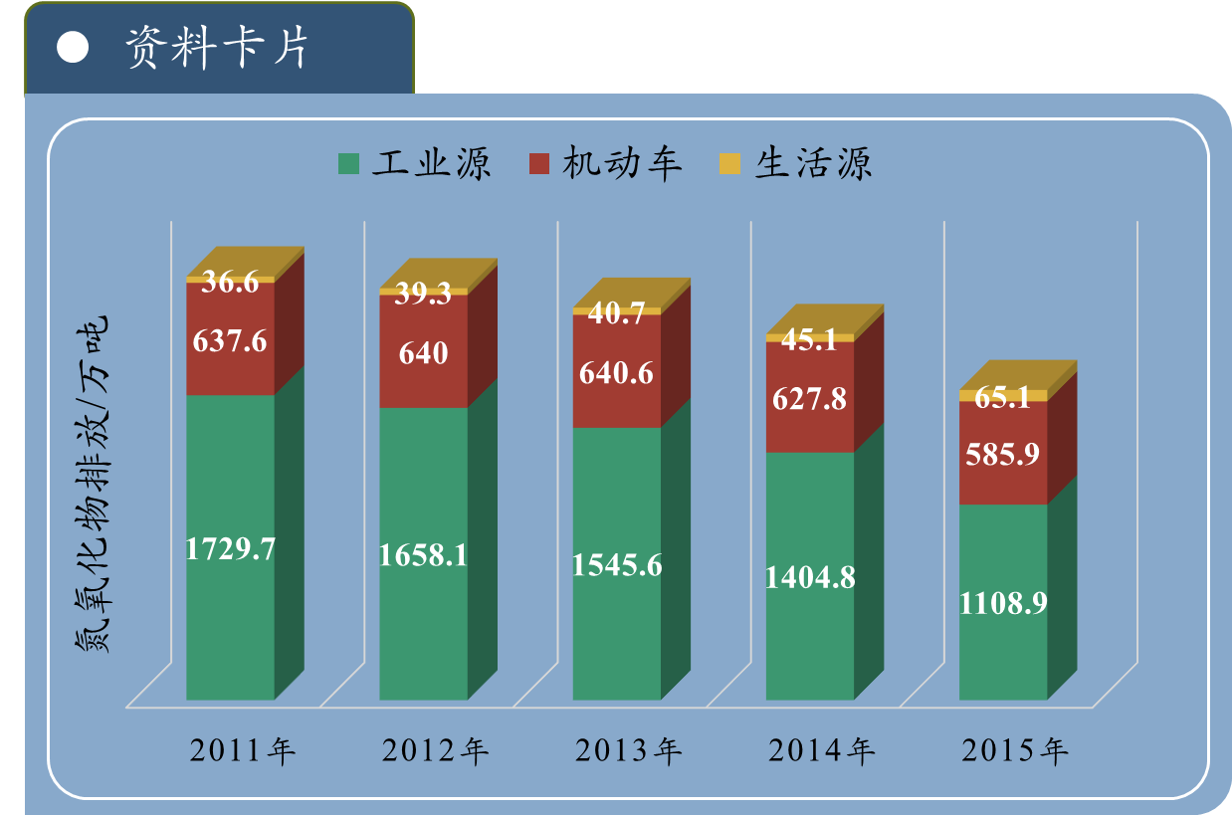
教学过程
环节一 项目引入
关键信息：
氮氧化物的来源
排放量变化趋势

Slide 14
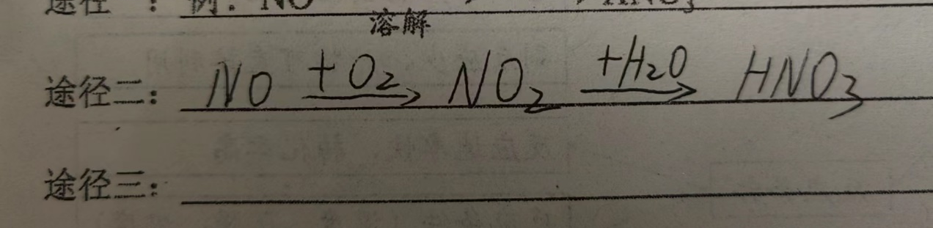
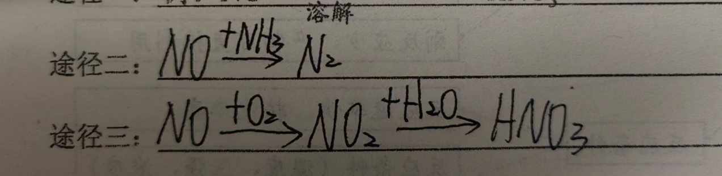
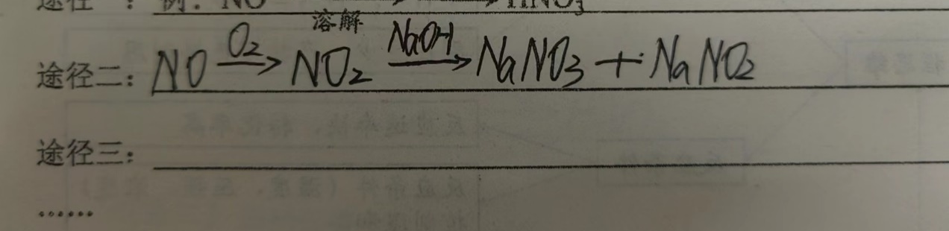
教学过程
环节一 项目引入

Slide 15
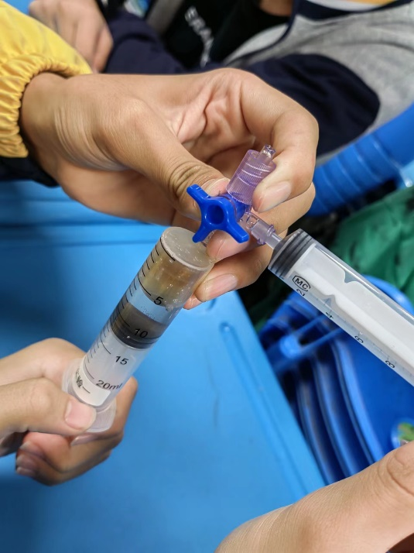
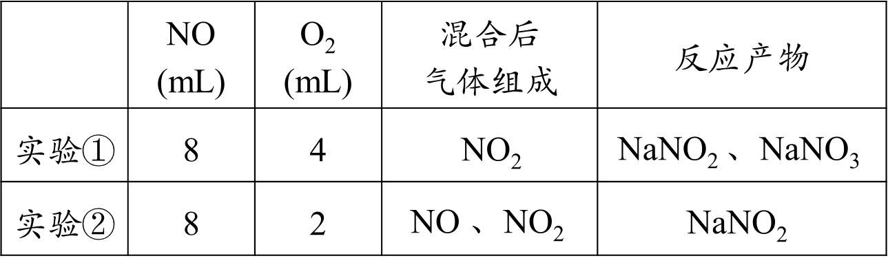
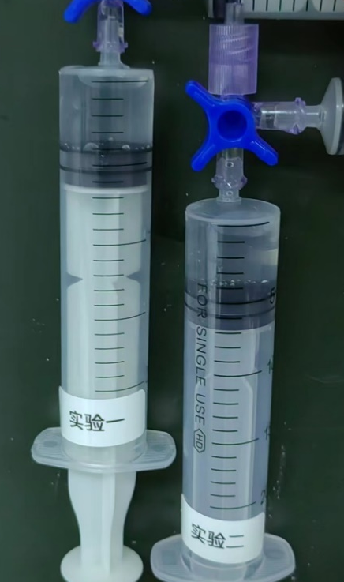
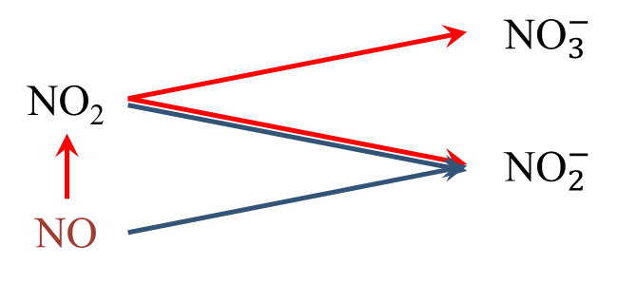
教学过程
环节二 脱硝方案可行性探究验证

Slide 16
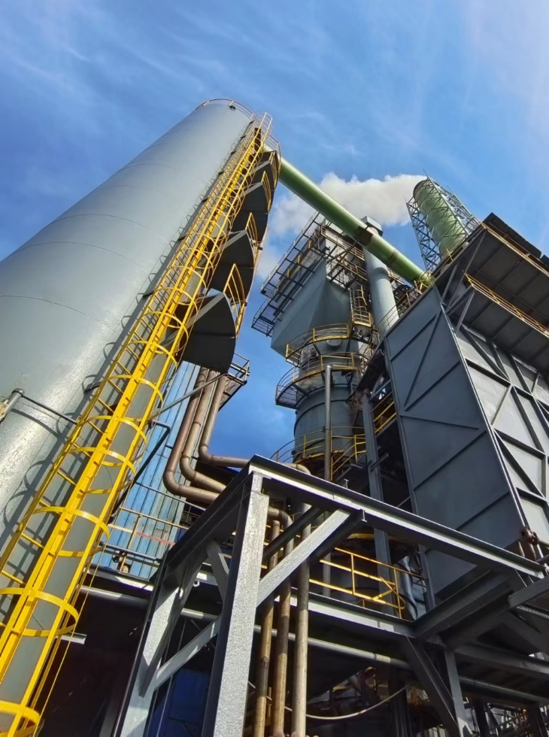
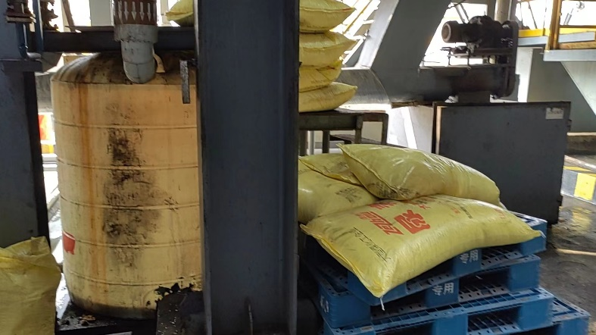
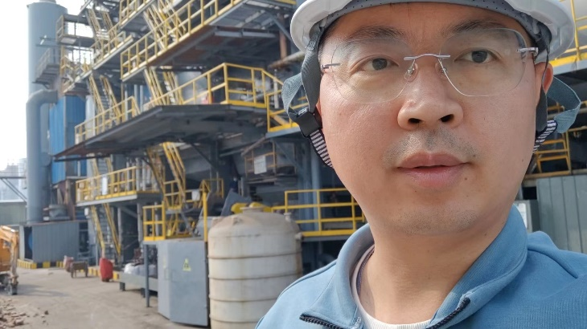
教学过程
环节二 脱硝方案可行性探究验证

Slide 17
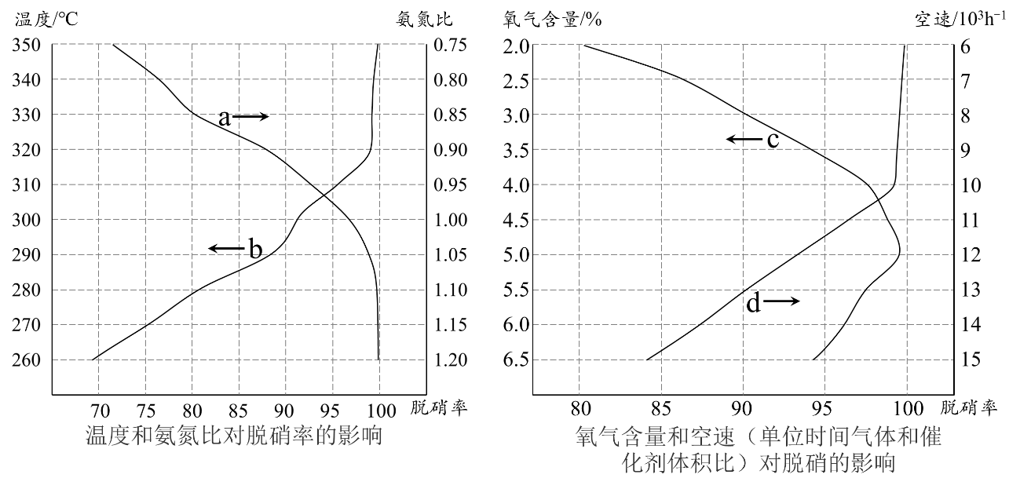
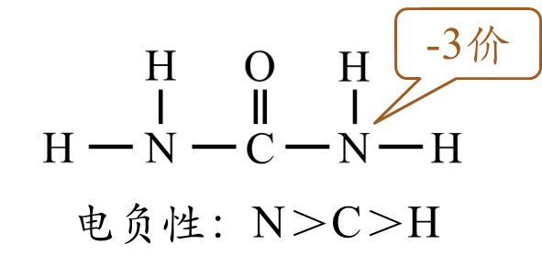
教学过程
环节二 脱硝方案可行性探究验证
催化剂的选择性(S)

Slide 18
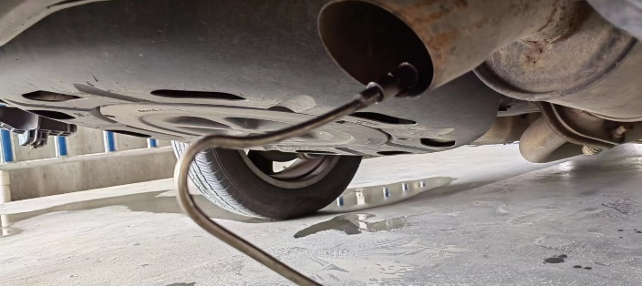
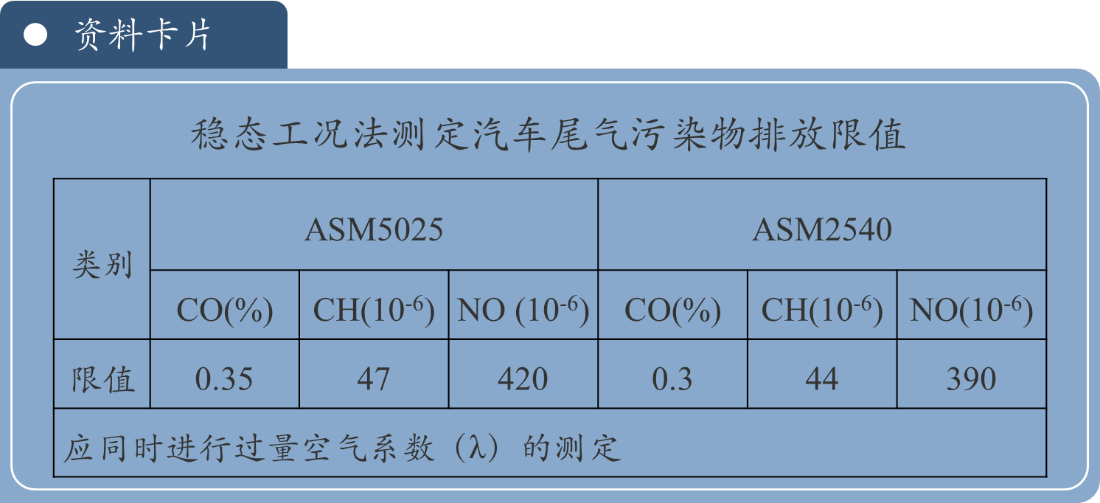
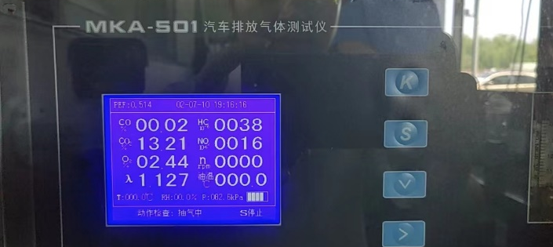
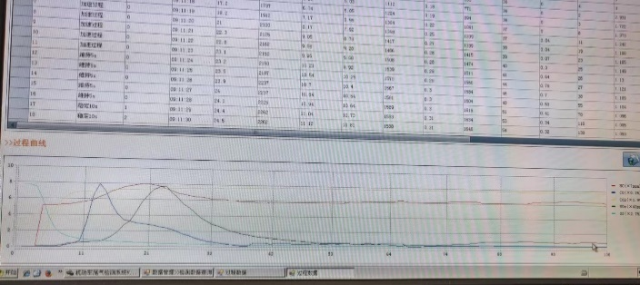
教学过程
环节二 脱硝方案可行性探究验证

Slide 19
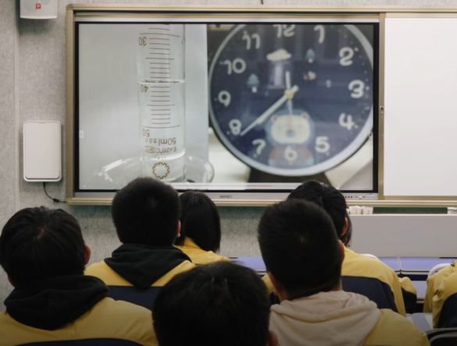
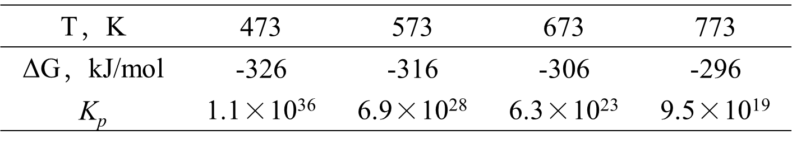
教学过程
环节二 脱硝方案可行性探究验证
2CO(g) + 2NO (g) = 2CO₂ (g) + N₂ (g)

Slide 20
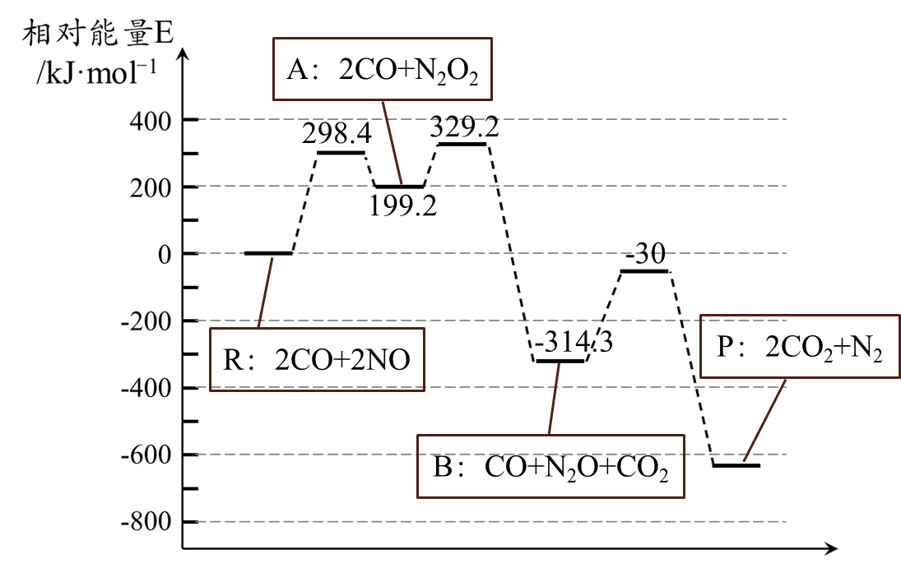
教学过程
环节二 脱硝方案可行性探究验证
基元反应
活化能与反应速率
多步反应的决速步判定
加快反应速率的条件控制：
✘
✘
温度
浓度
✘
✔
压强
催化剂

Slide 21
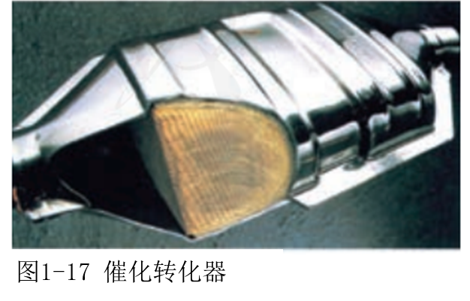
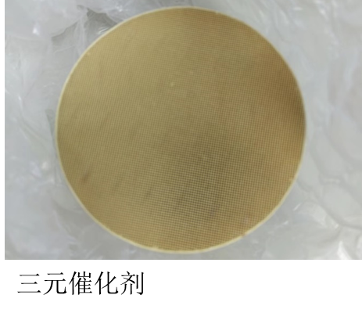
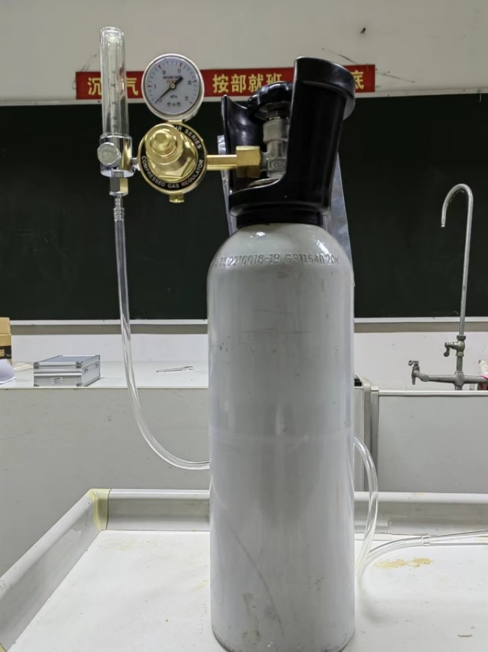
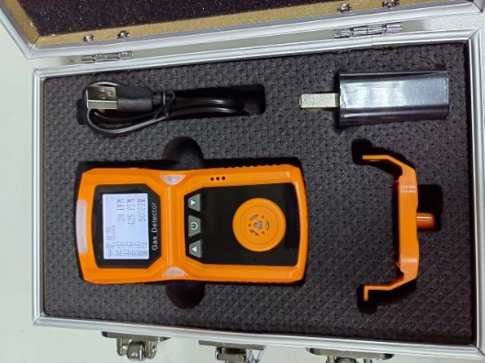
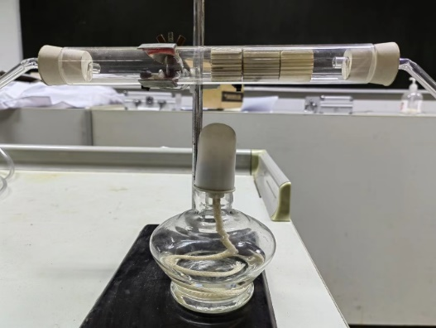
教学过程
环节二 脱硝方案可行性探究验证
方案三 CO催化还原脱硝

Slide 22
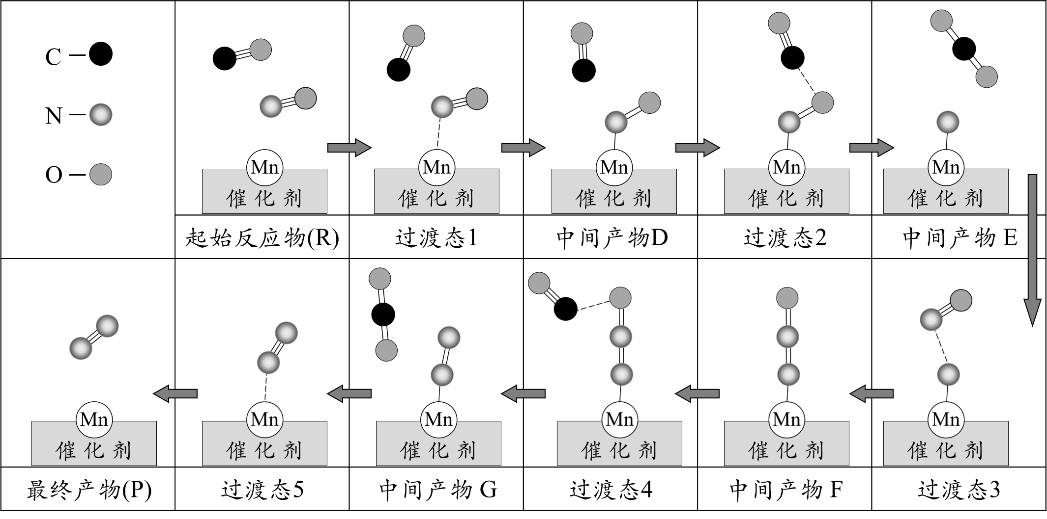
教学过程
环节二 脱硝方案可行性探究验证

Slide 23
项目小结
硝酸盐
湿法
绿色化学
工程思维
氧化剂
反应条件
NO脱硝
脱硝技术
物质转化
科学思维
还原剂
能量转化
N₂
干法
工程思维：以有限的资源和条件为前提，实现 “现实世界” 的目标。

Slide 24
教学反思
教师
学生
未来
当前

Slide 25

谢 谢 ！

